Slide 1
竞选礼仪部
薛家实验小学
四10班 崔涵

Slide 2
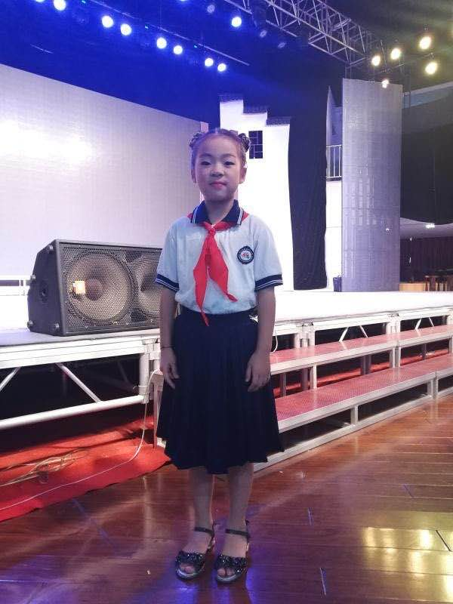
个人资料
姓名：崔涵
年龄：10岁
生日：2010年9月2日

Slide 3
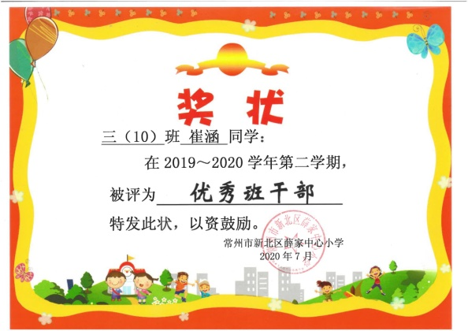
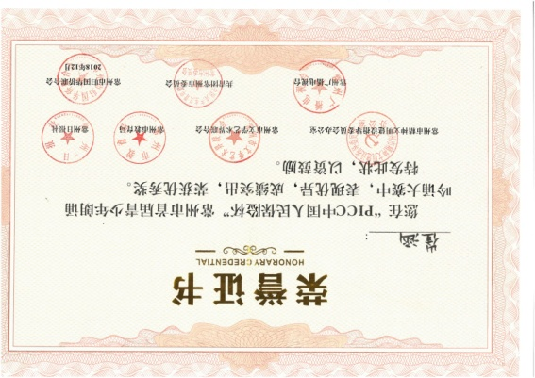
部分获奖荣誉

Slide 4
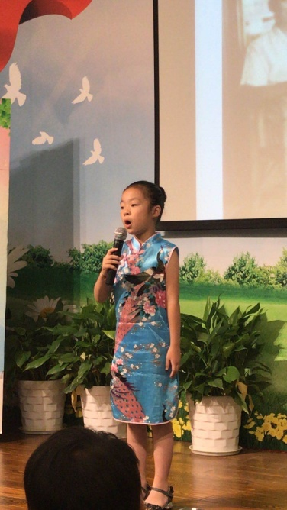
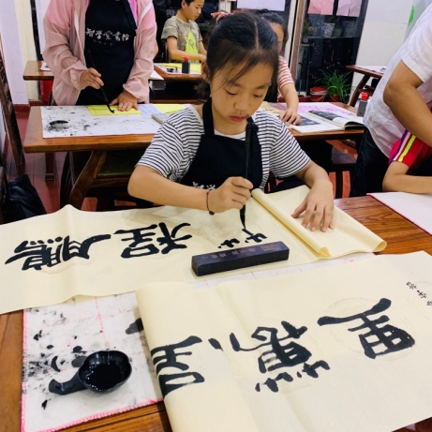
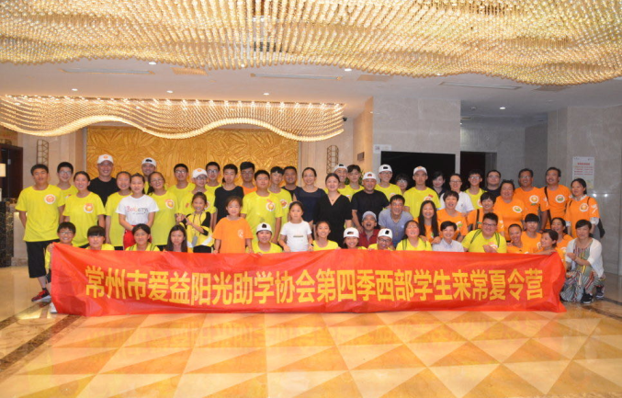
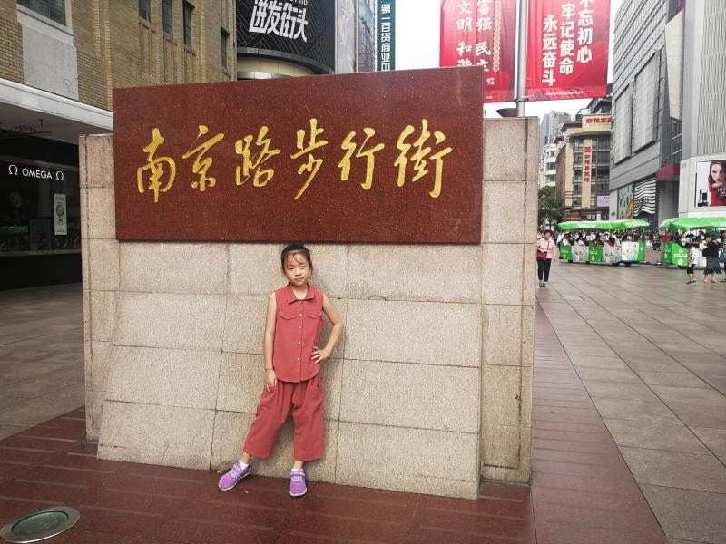
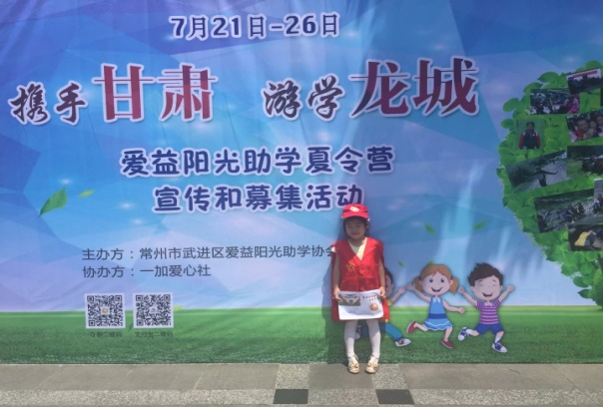
我的生活

Slide 5
竞选宣言
我叫崔涵，来自四年级10班，性格热情开朗，乐于助人，处事沉着果断，能够顾全大局。今天我很荣幸地在这里表达自己由来已久的愿望：”我要竞选礼仪部。”我在这里郑重承诺：我将以奉献校园，服务同学为宗旨，真正做到为同学们服务，全力完成学校老师交给我的任务，成为老师们的得力助手。如果我能竞选成功，我将用最真诚的心去对待每个同学，以良好的精神状态及责任心去处理礼仪部的事务，使校园生活更加多姿多彩！请大家记住我，一个活泼可爱的小女孩——我叫，崔涵，大家都和我做朋友吧!

Slide 6
请大家投我一票!
谢谢大家！
四年级 10班 崔涵

